Slide 1
Смоленский колледж телекоммуникаций (филиал) Санкт-Петербургского государственного университета телекоммуникаций им. проф. М.А. Бонч-Бруевича
Курсовой проект на тему: «Разработка игрового проекта»
Выполнил студент группы ПКС 9516 Козлов А.А.

Slide 2
Введение
Процесс разработки игр в данное время имеет большую значимость в развитии компьютерных технологий и языков программирования за счет разработки более сложных методов и подходов реализации программного кода, которые позволяют снизить нагрузку системы при выполнении ПП.
Разработанный программный продукт будет использоваться в сфере развлечений, для проведения досуга за компьютером.
В процессе выбора темы и разработки курсового проекта была поставлена цель: создать игровое приложение на свободную тему.

Slide 3
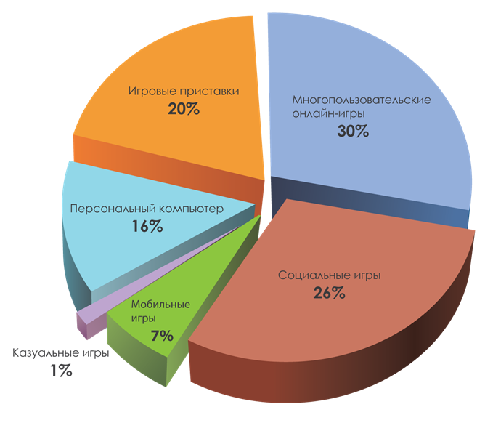

Slide 4
АКТУАЛЬНОСТЬ
В рамках данного курсового проекта было создано игровое приложение «2048» на базе ОС Windows. Выбор операционной системы обуславливается её массовостью и широким распространением на современных персональных компьютерах. Актуальность игрового проекта заключается в развитии личных навыков программирования и в дальнейшем использование приложения как часть портфолио, для демонстрации моих навыков.

Slide 5
ЦЕЛЬ И задачи
Целью курсового проект является демонстрирование навыков программирования путем разработки приложения для компьютера под управлением операционной системы Windows. Для этого в рамках курсового проекта должны были быть решены следующие задачи:
Продумать механику игры.
Написать программный код игрового приложения.
Спроектировать базу данных для хранения таблицы лидеров.
Создать игровое меню.
Протестировать приложение.

Slide 6
Выбор средств для реализации
Игрового приложения
Язык программирования C#
Visual Studio
Microsoft SQL Server
Windows XP и новее

Slide 7
Основные алгоритмы
private void SpawnNumbers() {
PictureBox pb = new PictureBox();
pb.Location = new System.Drawing.Point(i * 57 + (i + 1) * 10, 40 + (j * 57 + (j + 1) * 10));
pb.Size = new System.Drawing.Size(57, 57);
pb.BackgroundImage = global::_2048_Game.Properties.Resources._2;
return;
}
private void GameOver(){
UpDate.Stop();
Lids ld = new Lids(scores.Text);
ld.Show();
return;
}

Slide 8
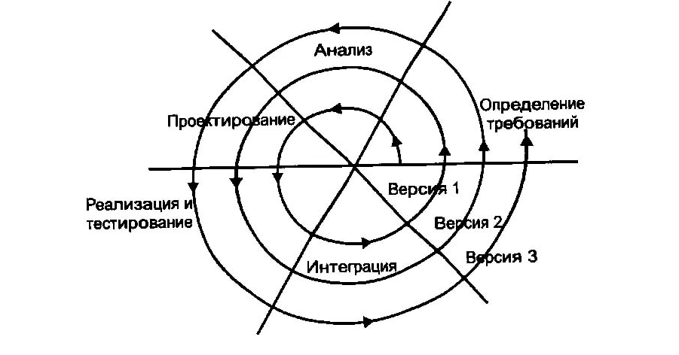
Тестирование программного продукта
Входные данные | Ожидаемый результат | Фактический результат
Нажатие стрелки влево | Плитки смещаются влево | Изменение положения
Нажатие стрелки вправо | Плитки смещаются вправо | Изменение положения
Нажатие стрелки вниз | Плитки смещаются вниз | Изменение положения
Нажатие стрелки вверх | Плитки смещаются вверх | Изменение положения
Щелчок мышки на кнопку MENU | Переход к игровому полю и начало игры | Появление плиток и начало игры

Slide 9
Заключение
В процессе выполнения курсового проекта было разработано игровое приложение «2048» для операционной системы Windows. В ходе разработки программного продукта были решены поставленные задачи.

